Slide 1
软件测试基础

Slide 2
目录
什么是计算机
什么是计算机软件
为什么要进行软件测试
软件测试的概念
软件测试的原则
软件测试目的和对象
测试的风险
测试工程师具备的技能
测试人员具备素质
测试工程师职责

Slide 3
什么是计算机
定义：广义上指硬件 + 操作系统 + 软件的模式
组成：
1.CPU：中央处理器，负责计算（主要参数：核数、主频、工艺等）
2.内存：运行内存，断电消失
硬件
3.硬盘：永久保存（机械硬盘、固态硬盘）
4.其他：主板、输入输出设备（鼠标、键盘、打印机）等
PC: win7、win10
（windows + R弹出运行窗口，输入cmd 回车进入DOS系统）
计算机
操作系统
2. 服务器：Linux
3.移动设备：IOS、Android
1.PC：windows(.exe)
软件
2.服务器：前端 (HTML、CSS、JS)+ 后端（JAVA、C++)） + 数据库（mysql、oracle）
3.移动设备：IOS(.IPA)、Android(.APK)
Notes:
举例讲框架：个人PC：硬件+windows+ office、微信、QQ；智能电视/手表：硬件+Android +应用市场下载应用软件
什么是服务器：以jd，tb创建用户登录为例，或可baidu查看

Slide 4
什么是计算机软件
软件的定义：
软件是指在计算机和计算机系统中使用的程序，以及与程序相关的资料（比如：软件产品的在线帮助文档，软件产品说明文档等）和数据总称。
程序是计算机能够认识并理解的指令集，程序的目的是让计算机执行预设好的指令，然后提供用户需要的服务。
Notes:
1、程序：QQ、微信
2、文档：用户手册，打开文档演示
3、数据：举例用户登录时用户名密码

Slide 5
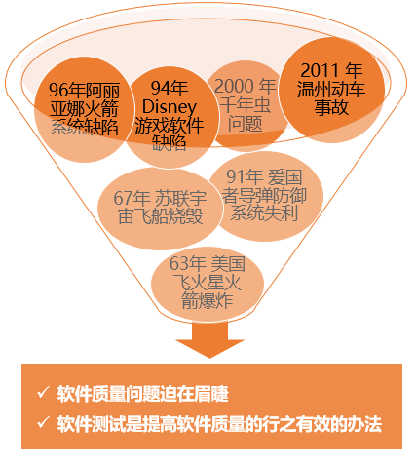
为什么要进行软件测试
为什么要进行软件测试
91年 Gulf war时候，海湾战争
94年 Disney 进军软件行业市场
94年 intel公司的奔腾CPU Pentium
2000年 千年虫问题
2008年 奥运会售票系统
Notes:
时间计算不精确以及计算机算术错误导致了系统故障，每100个小时软件时钟延迟几毫秒
微处理器芯片的浮点计算单元出现了一个 Bug，对于精确计算，处理器将返回不正确的十进制值。500万个在用，召回，5亿美金
：海陆空停运

Slide 6



软件测试的概念
测试是为发现错误而执行程序的过程。
规定的条件下对程序进行操作，以发现错误，对软件质量进行评估
使用人工或自动化手段，来运行或测试某个系统的过程，其目的在于检验它是否满足规定的需求或弄清预期结果与实际结果之间的差别。
Notes:
60-70年代 梅尔思
IEEE 美国 电气与电子工程师协会

Slide 7
软件测试的原则
测试证明软件存在缺陷
测试不能穷尽
测试的2/8现象
测试应尽早介入
杀虫剂现象
避免开发测试自己的代码
用例包含合理和不合理的输入条件
所有的软件测试都应追溯到用户需求求
Notes:
平均：25个/千行，Microsoft：0.5个/千行

Slide 8



软件测试目的
软件测试是程序的执行过程，目的在于发现错误
软件测试的目的是确保交给用户的软件产品符合用户的需求
软件测试的目的是检验软件产品是否满足用户的显性和隐性需求

Slide 9
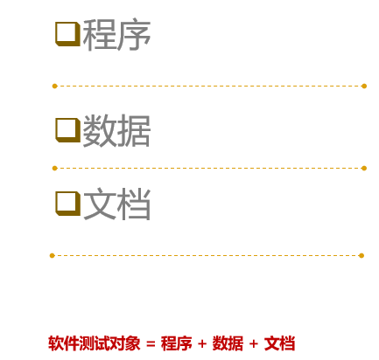
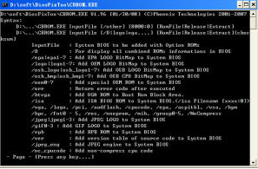

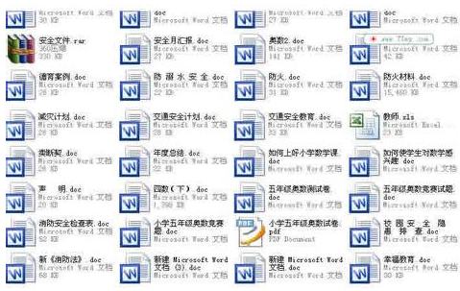
软件测试的对象

Slide 10
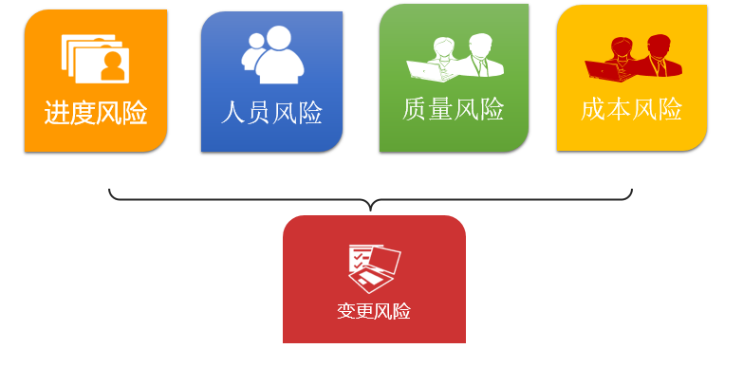
测试的风险
Notes:
质量：开发和测试对版本质量的认知不一致

Slide 11

测试工程师具备的技能
计算机相关基础知识；
软件基础知识：软件生命周期,测试理论和测试方式有较深的理解。
软件测试技术,方法,流程,测试文档编写,能独立设计和执行测试用例, 提交完整的缺陷报告单, 编写测试报告；
软件开发语言；
数据库；
操作系统；
业务知识
网络基本知识，能够独立完成测试环境的搭建；
学好一门或多门外语。
Notes:
数据库：主流的有mysql和oracle，oracle太贵了
业务知识：结合一个故事来讲
外语：计算机常用的术语

Slide 12
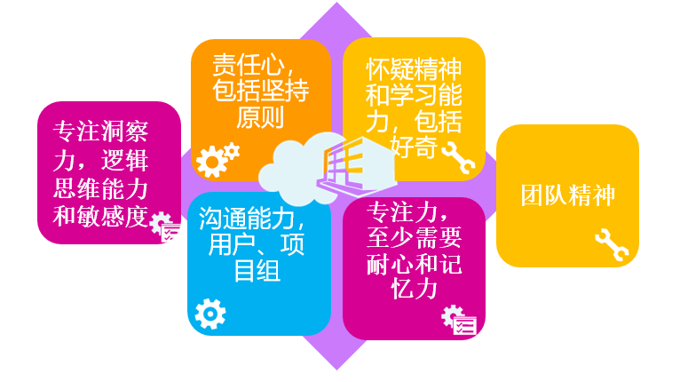
测试人员具备的素质
Notes:
责任心，耐心，细心；沟通力，洞察力；团队精神
以面试为例引入：技术面试---》领导复试（关注人事相关的）
洞察力：深入事物或问题的能力

Slide 13
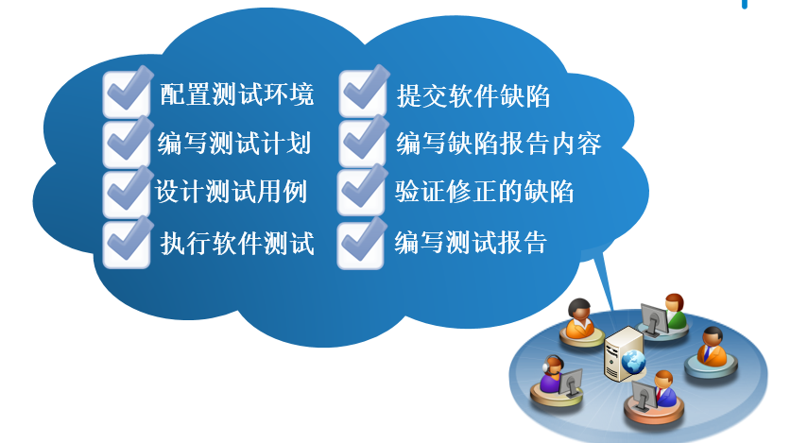
测试人员的职责
Notes:
从测试流程引入：

Slide 14
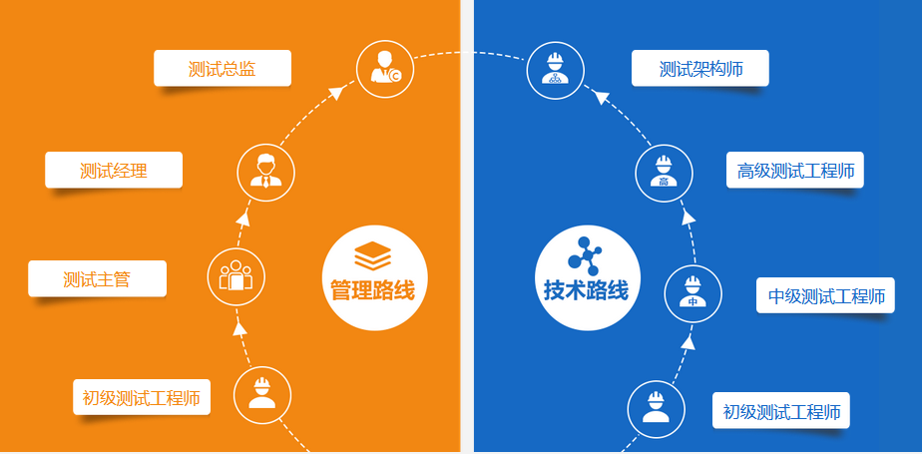
软件测试的职业发展
Notes:
从技术、管理、其他（项目经理、售前工程师）
升级过程：考试+答辩，进行技能鉴定

Slide 15


联系我们
电话：19983568393（微信同步）
邮箱：service@ronghuanet.com
地址：成都市高新区天府二街138号蜀都中心一期1号楼16楼
手机扫描关注公众号
QQ群号:736371980

Slide 16
感谢您对我们的关注
Thank you
谢谢观看!

